Slide 1

Budgetplaner
Eine Teamarbeit von
Adrian, Tim, Evelin und amani

Slide 2
Projektvorstellung, Motivation, intention
Budgetplaner für Einzelperson mit verschiedenen Basic Features
Motivation aus Studenten-Alltag, man verliert schnell den Überblick über seine Ausgaben
Erleichterung der Finanzplanung
Intention: Soll den Nutzern helfen, ihre Finanzen zu organisieren

Slide 3
Zieldefinition mit Festlegung der Qualitätskriterien
Zieldefinition:
Man kann Fotos von Belegen hochladen, packen wir die in kategorien?
Man kann mehrere Konten verwalten
Man kann ein und ausloggen
Man kann Passwort ändern
Man hat eine Übersicht der Transaktionen als Diagramm?
Wie wäre Farbe ändern der Webseite? Also hell und dunkel design?
Monatsansicht?
Intuitive Benutzeroberfläche?
Wie wäre noch Kundenservice als Seite?
Impressum
Qualitätskriterien:
Funktionalität der Funktionen, Benutzerfreundlichkeit, einladendes und einfaches Design, fehlerfreie Berechnungen der Transaktionen, Zuverlässigkeit und kein Datenverlust

Slide 4
Abschätzung des Projektumfangs
Projektumfang:
Frontend:
Dynamische Anzeige und Bearbeitung der Finanzdaten mit HTML, CSS, JavaScript und jQuery
Backend:
Erstellung einer RESTful API mit Node.js und Express, die Einnahmen, Ausgaben und Kontodaten in einer SQLite Datenbank speichert
Grafische Darstellung durch Diagramm?
Umsetzung:
Erst die Kernfunktionen, dann Rest

Slide 5
Ressourcen- und risikoabschätzung
Ressourcen:
Zeit (wie lange werden wir brauchen?)
Teammitglieder: 4 Personen (Wie teilen wir des grob auf? Frontend, Backend, Management, Datenbank?)
Technische Ressourcen (Welche Tools werden wir brauchen? Git, HTML, Bootstrap, Node.js etc.)
Risiken:
Zeitmangel, Streit (z.B. ungleiche/falsche Arbeitsverteilung), schlechte Kommunikation, Server down, Leute krank, Gitprobleme, technische Herausforderungen, Komplexität der UI

Slide 6
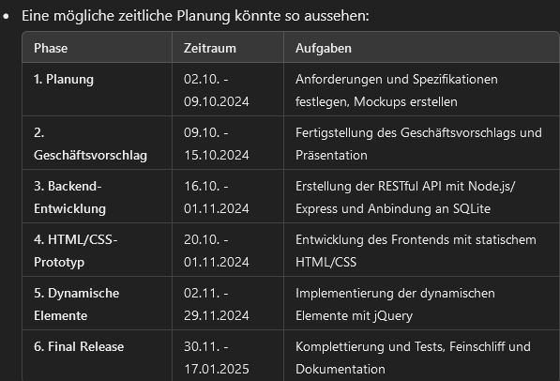
Zeiteinschätzung / Organisationsplan

Slide 7
GRAFISCHE Prototypen von jedem Browser-fenster, die der user nach diversen Aktionen sehen wird
Wallah krise

